Slide 1

PHÒNG GD&ĐT LONG BIÊN





TRƯỜNG THCS NGỌC LÂM
CHÀO MỪNG CÁC EM ĐẾN VỚI TIẾT HỌC
MÔN GDCD HÔM NAY
Giáo viên:Tạ Thanh Huyền

Slide 2
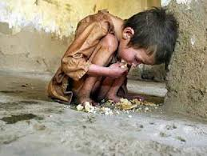
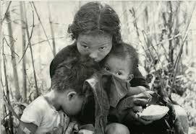
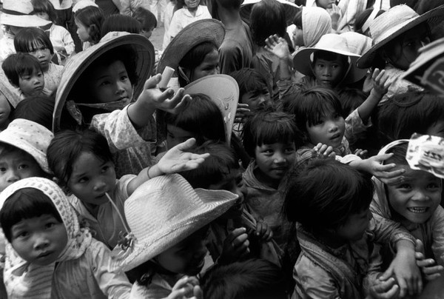
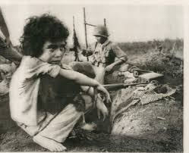

Slide 3
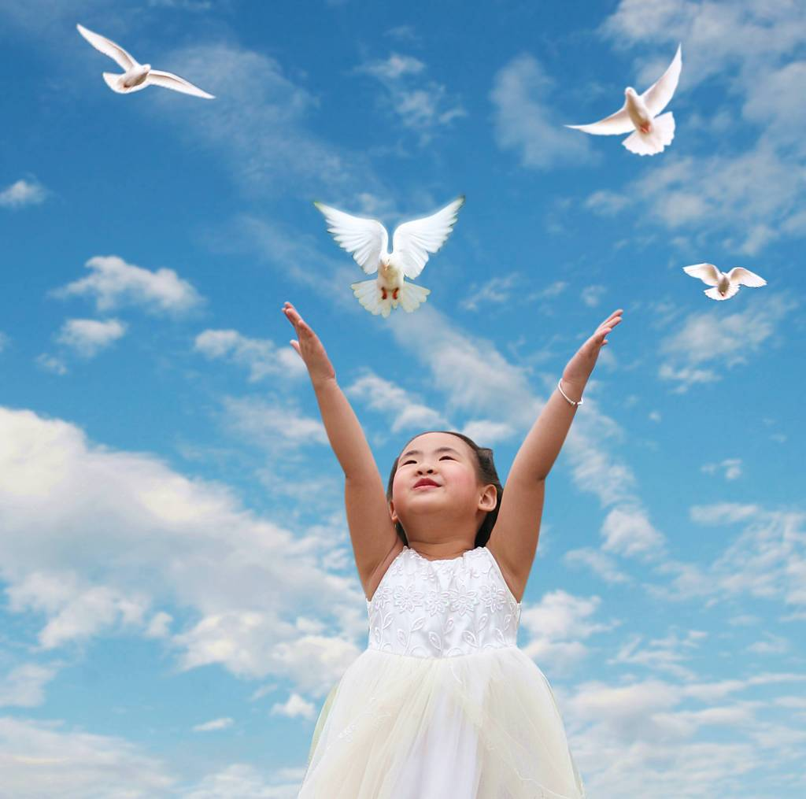
TIẾT 4- BÀI 4: BẢO VỆ HÒA BÌNH

Slide 4
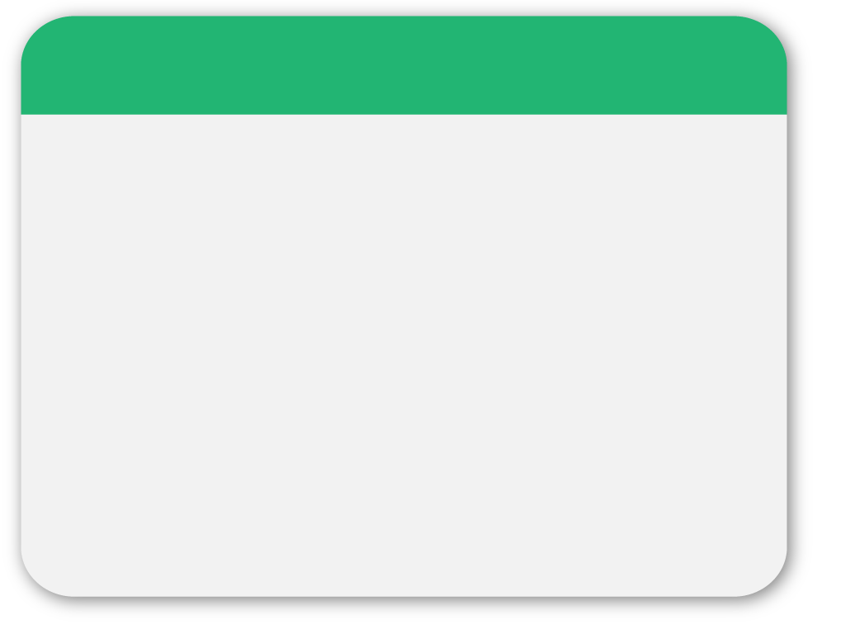
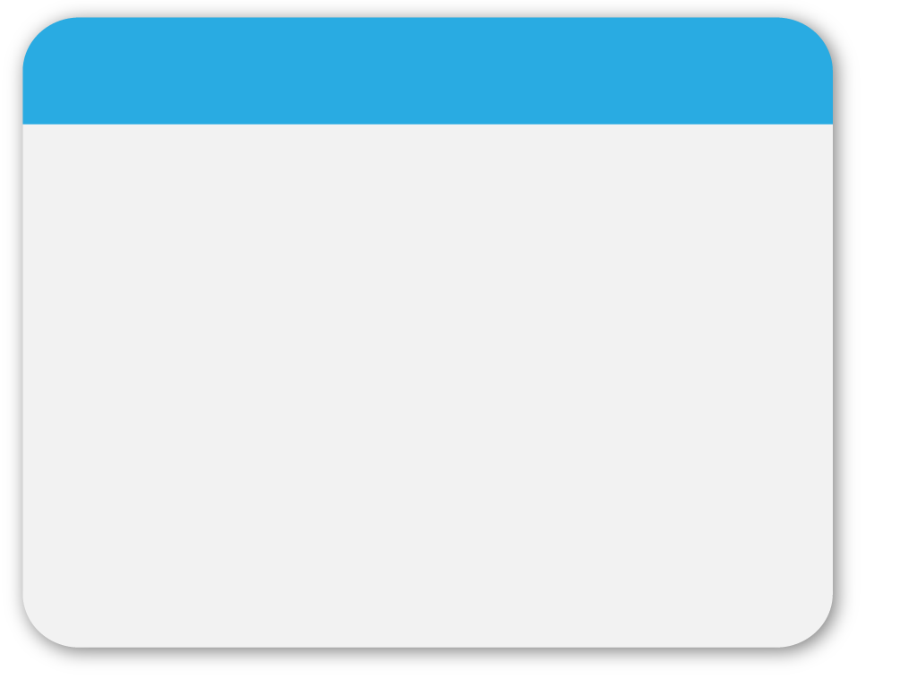
I- ĐẶT VẤN ĐỀ
1- Hậu quả hai cuộc chiến tranh thế giới
Chiến tranh | Số người chết (triệu người) | Số người bị thương (triệu người) | Thiệt hại vật chất (tỷ đô la)
Thế giới thứ I | 10 | >20 | 85
Thế giới thứ II | 60 | 90 | 850
Bảng số liệu
Biểu đồ minh họa

Slide 5
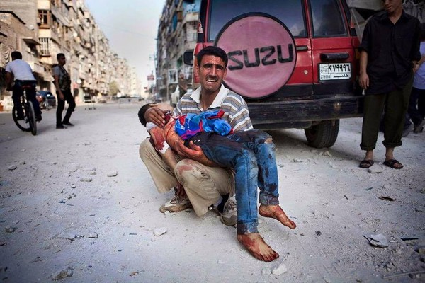
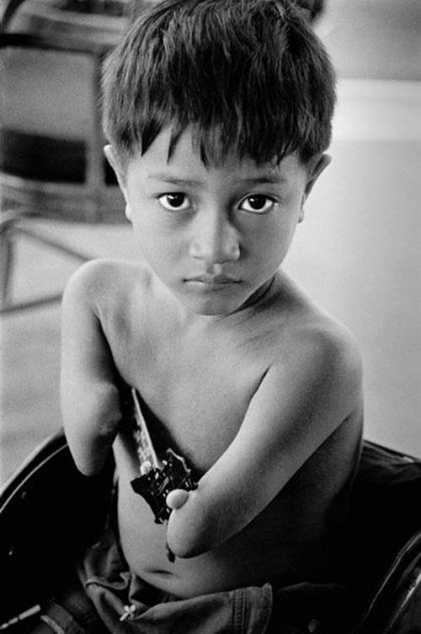

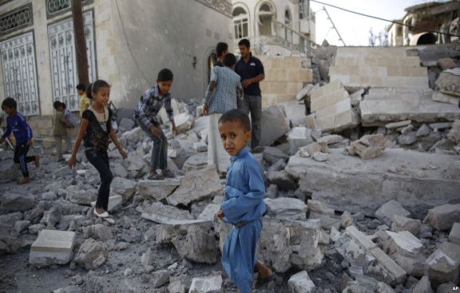
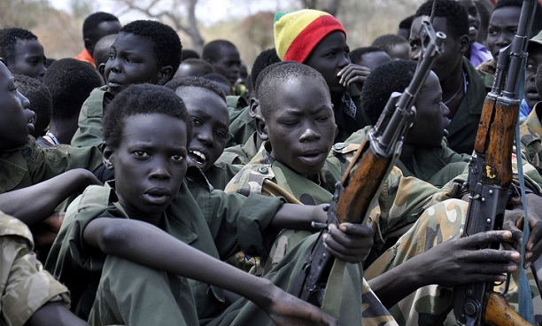
I - ĐẶT VẤN ĐỀ
2- Nạn nhân của các chiến tranh và xung đột trên thế giới từ năm 1900 đến năm 2000
2 triệu trẻ em bị chết
Hơn 6 triệu trẻ em bị thương tích,
tàn phế
Hơn 300.000 trẻ ở độ tuổi thiếu niên buộc phải đi lính
20 triệu trẻ em phải sống bơ vơ

Slide 6
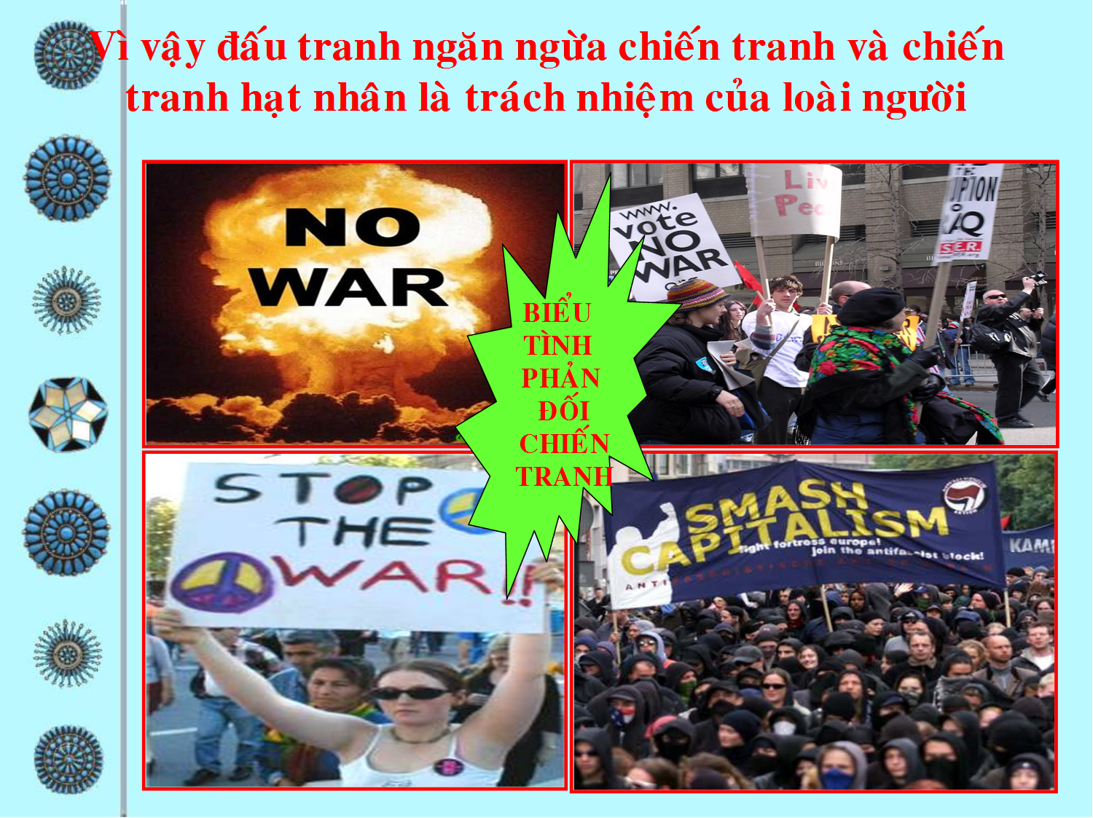

Slide 7

II- NỘI DUNG BÀI HỌC
1. Khái niệm
Hòa bình là gì?

Slide 8
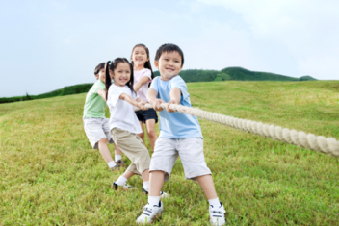
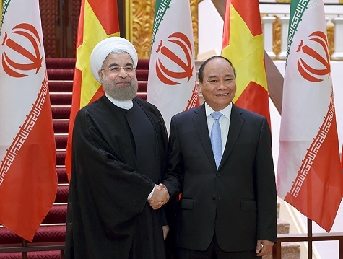
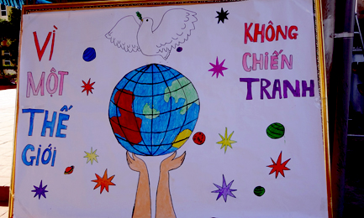
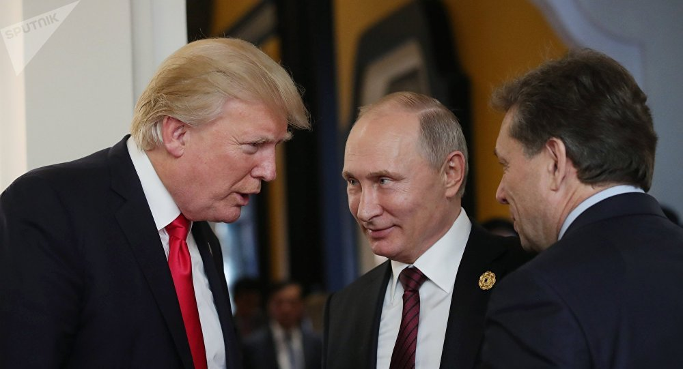

Slide 9
II- NỘI DUNG BÀI HỌC
1. Khái niệm
Hòa bình:
-Hòa bình là tình trạng không có chiến tranh hay xung đột vũ trang.
-Là mối quan hệ hiểu biết, tôn trọng, bình đẳng và hợp tác giữa các quốc gia, dân tộc, giữa con người với con người.
-Là khát vọng của toàn nhân loại.

Slide 10
II- NỘI DUNG BÀI HỌC
1. Khái niệm
Hòa bình:
Bảo vệ hòa bình:
-Hòa bình là tình trạng không có chiến tranh hay xung đột vũ trang.
-Bảo vệ hòa bình là giữ gìn cuộc sống xã hội bình yên.
-Là mối quan hệ hiểu biết, tôn trọng, bình đẳng và hợp tác giữa các quốc gia dân tộc, giữa con người với con người.
-Dùng thương lượng đàm phán để giải quyết mọi mâu thuẫn, xung đột giữa các quốc gia, dân tộc, tôn giáo.
-Không để xảy ra chiến tranh hay xung đột vũ trang.
-Là khát vọng của toàn nhân loại.

Slide 11
* Những hành vi biểu hiện lòng yêu thương hòa bình
Hành vi | Chọn
Biết lắng nghe người khác
Biết thừa nhận những điểm mạnh của người khác
Dùng vũ lực để giải quyết các mâu thuẫn
Học hỏi những điều hay của người khác
Bắt mọi người phải phục tùng ý kiến của mình
Tôn trọng nền văn hóa của các dân tộc khác
Phân biệt đối xử giữa các dân tộc
Giao lưu với thanh thiếu niên quốc tế
Viết thư, gởi quà ủng hộ nhân dân và trẻ em vùng có chiến tranh
X
X
X
X
X
X

Slide 12
II- NỘI DUNG BÀI HỌC
2. Biểu hiện hòa bình
- Biết lắng nghe
- Biết đặt mình vào vị trí của người khác để hiểu và thông cảm với họ
- Học hỏi những tinh hoa văn hóa của dân tộc khác.
- Thừa nhận điểm mạnh của những người khác.
- Sống hòa đồng với mọi người, không phân biệt đối xử, kỳ thị người khác.
- Dùng thương lượng để giải quyết mâu thuẫn, xung đột...

Slide 13
Sự đối lập giữa hòa bình và chiến tranh
Chiến tranh
Gây đau thương chết chóc.
Đói nghèo, bệnh tật, thiệt hại.
Thành phố, nhà máy, làng mạc, bị tàn phá.
Cuộc sống đau khổ, tù túng, khổ cực.
Là thảm họa của nhân loại
Hòa bình
Đem lại cuộc sống ấm no, tự do, hạnh phúc.
Không bị chết chóc vô cớ, không có làng mạc, nhà cửa bị thiêu hủy.
Cuộc sống bình an, tràn ngập tiếng cười.
Là khát vọng của nhân loại.

Slide 14
Phân biệt chiến tranh chính nghĩa và chiến tranh phi nghĩa
Chiến tranh chính nghĩa
Tiến hành đấu tranh chống xâm lược
Bảo vệ độc lập, tự do.
Bảo vệ hòa bình.
Chiến tranh phi nghĩa
- Xâm lược đất nước khác.
- Gây chiến tranh, giết người, cướp của ...
Phá hoại hòa bình.

Slide 15
II- NỘI DUNG BÀI HỌC
3. Ý nghĩa

Slide 16
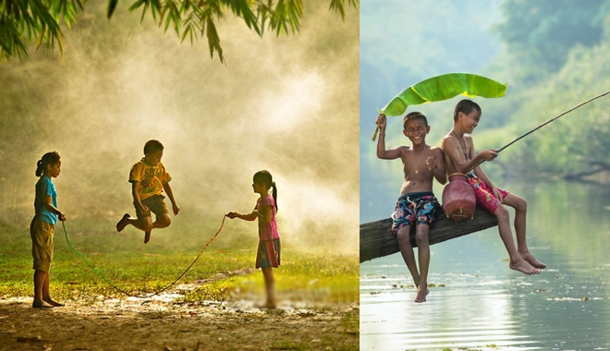
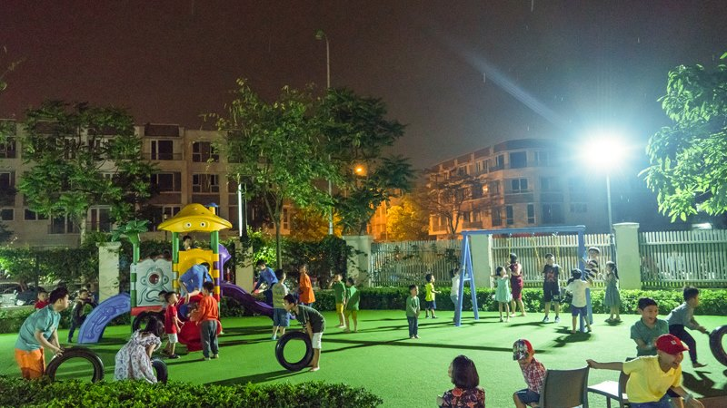

Slide 17
* Thiệt hại về người

Slide 18
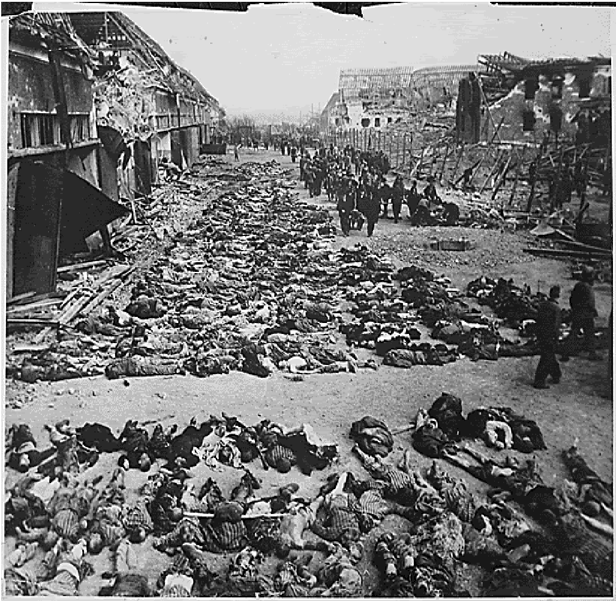
Mồ chôn người chết sau chiến tranh thế giới 2

Slide 19
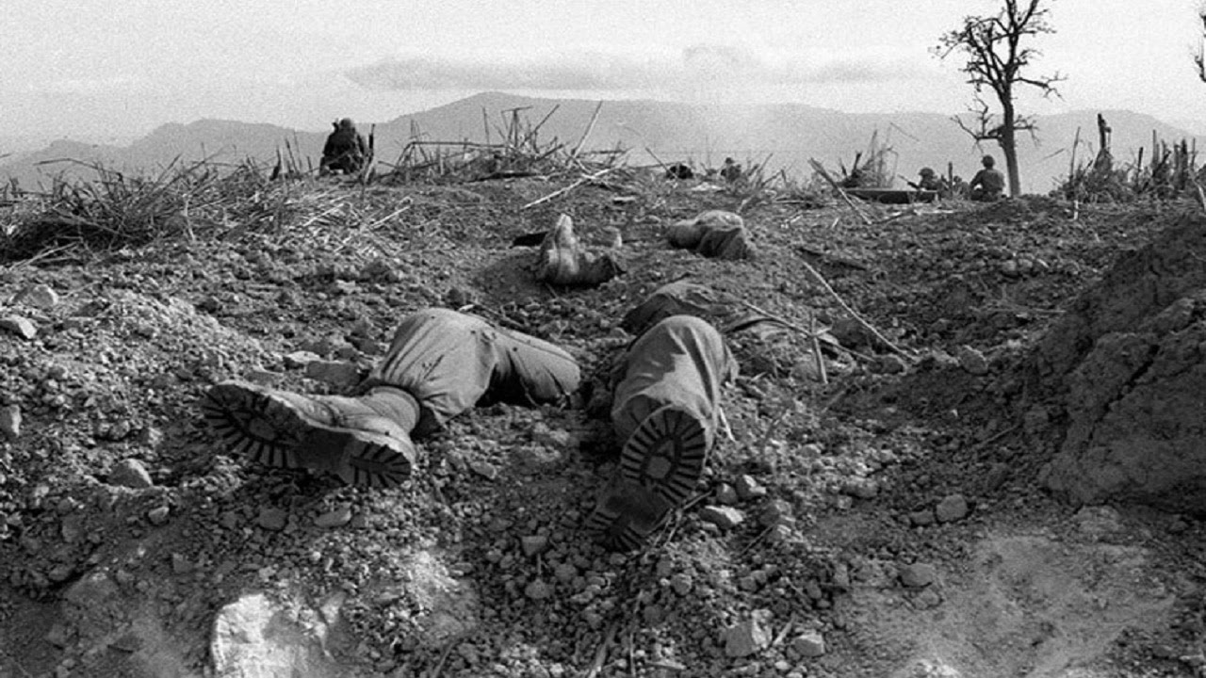
Thảm họa tại Việt Nam

Slide 20
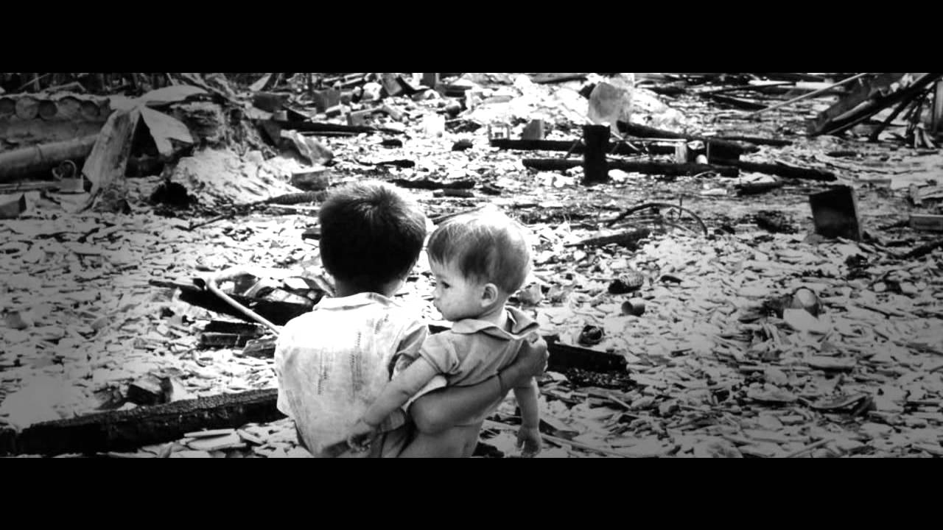

Slide 21
* Nhà cửa, công trình kiến trúc, đường xá, bệnh viện bị phá hủy…

Slide 22
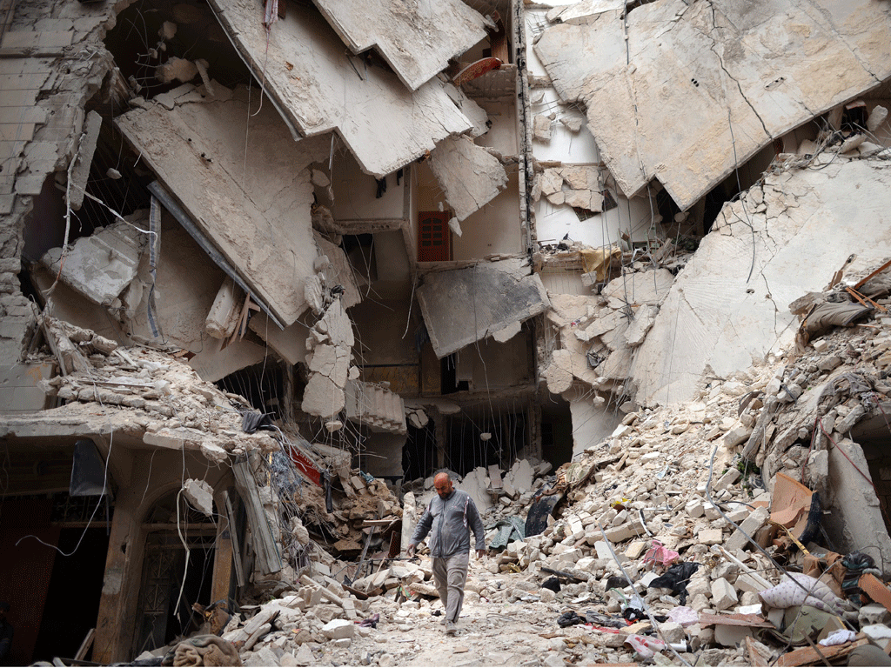
Chiến tranh ở syria

Slide 23
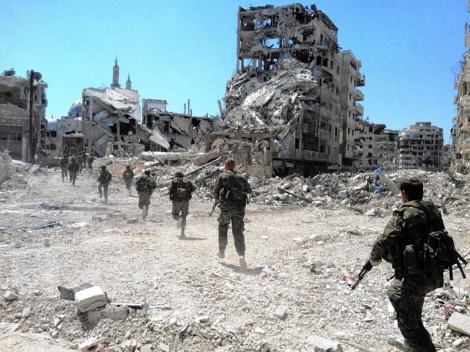
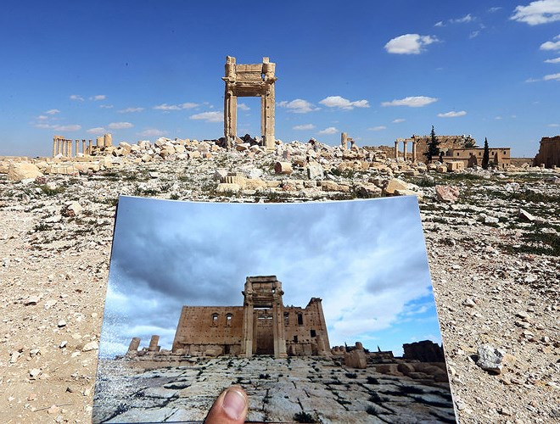
Chiến tranh ở syria

Slide 24
* Gia đình li tán

Slide 25
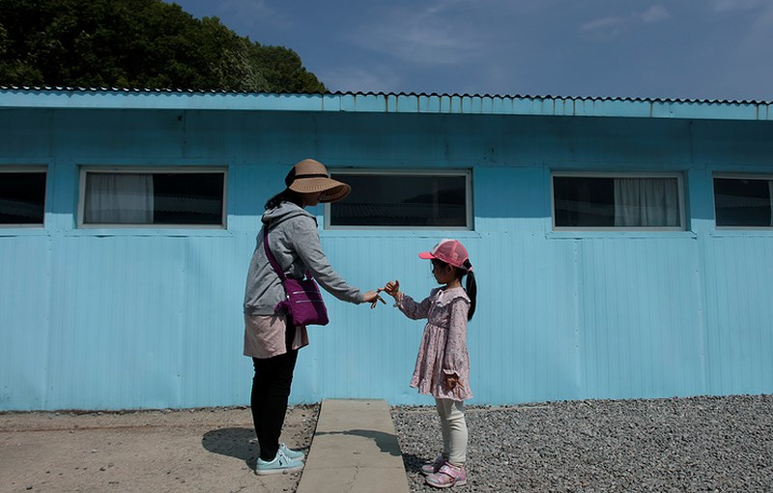
Biên giới Hàn Quốc – Triều Tiên

Slide 26
* Ảnh hưởng sau chiến tranh

Slide 27
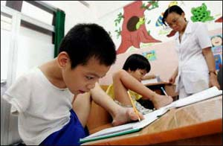
Trẻ em bị nhiễm chất độc màu da cam sau chiến tranh tại Việt Nam

Slide 28
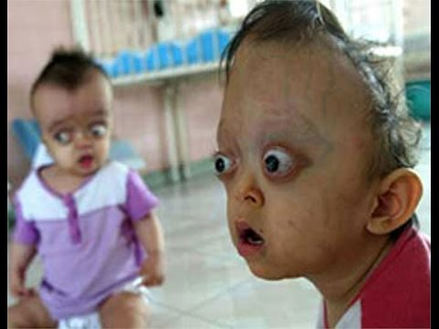

Slide 29
* Nguy cơ diệt vong

Slide 30
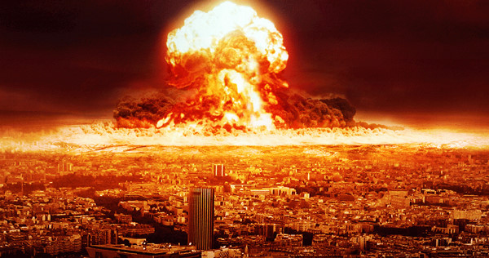
Mỹ ném quả bom nguyên tử xuông thành phố Hi-rô-si-ma của nhật bản

Slide 31
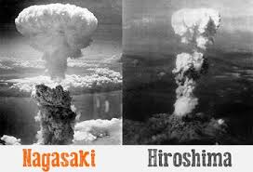
HƠN 200 CHẾT
9-8-1945
6-8-1945

Slide 32
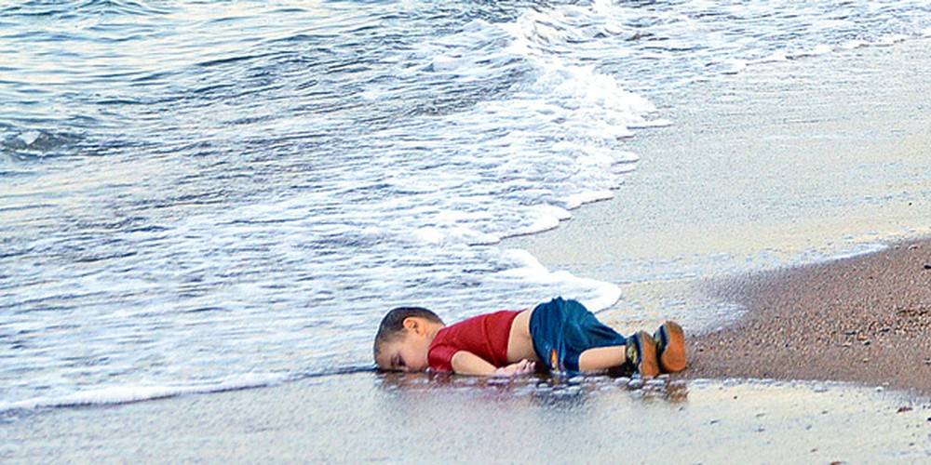

Slide 33
II- NỘI DUNG BÀI HỌC
3. Ý nghĩa
Hòa bình mang lại cuộc sống ấm no, hạnh phúc.
- Chiến tranh mang lại đau thương, đói nghèo, bệnh tật…
Ngày nay ở nhiều khu vực trên thế giới vẫn đang xảy ra chiến tranh, xung đột vũ trang; nguy cơ chiến tranh vẫn âm ỉ.

Slide 34
Bài tập tình huống
Hùng là một học sinh cao to trong lớp. Cậu ta hay tổ chức nhóm bạn sang gây gổ với các bạn lớp khác. Có hôm, Hùng đánh một bạn bị chảy máu mũi, thầy hiệu trưởng phải gọi bạn lên văn phòng để kiểm điểm, các thầy cô giáo rất phiền lòng, còn các bạn trong lớp thì dần xa lánh Hùng.
a, Em hãy nêu nhận xét của mình về Hùng?
b, Nếu là bạn cùng lớp với Hùng, em sẽ góp ý gì với Hùng?

Slide 35
a/ Hùng có biểu hiện hay dùng vũ lực trong quan hệ với bạn bè, trái với biểu hiện sống hoà thuận mà mỗi học sinh cần phải rèn luyện.
b/ Em sẽ khuyên Hùng là bạn bè với nhau thì nên sống hòa thuận, vui vẻ, cùng tiến bộ, giúp đỡ nhau trong học tập.

Slide 36
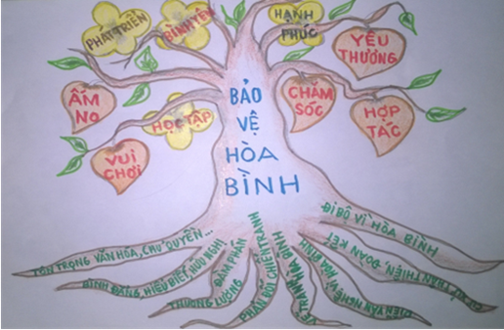
II- NỘI DUNG BÀI HỌC
4-Để bảo vệ hòa bình chúng ta cần làm gì?

Slide 37

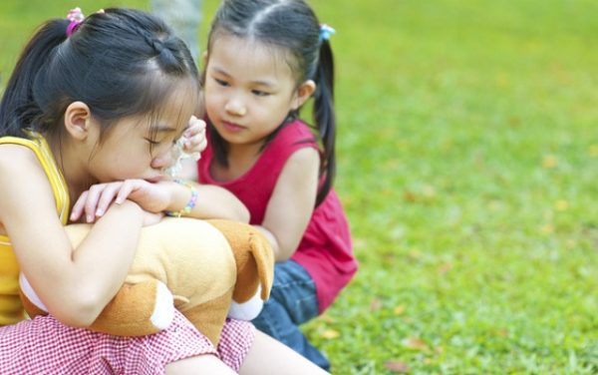
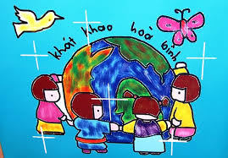



Cần làm gì ?

Slide 38
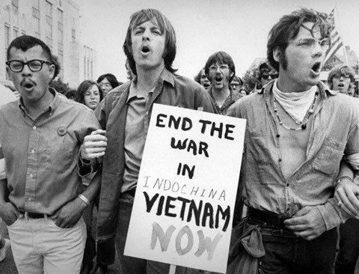
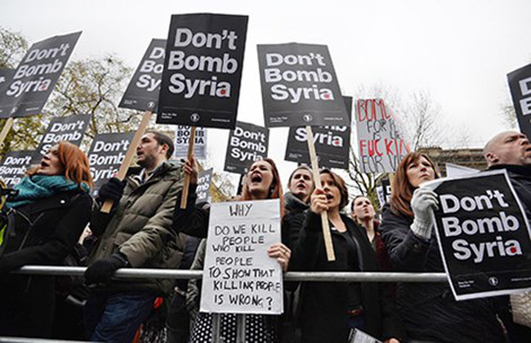
Hành động cụ thể

Slide 39
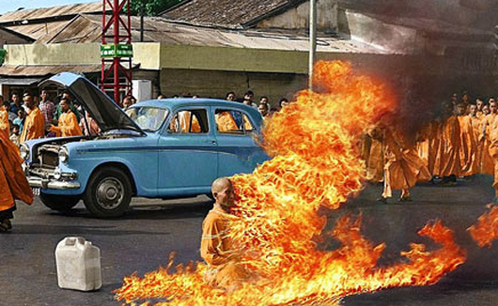
Hành động cụ thể

Slide 40
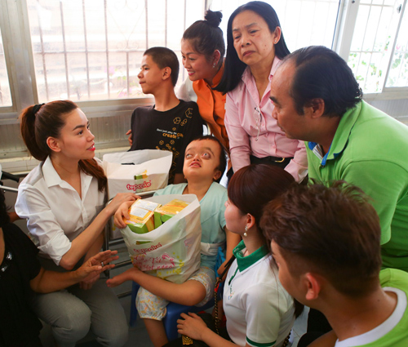
Hành động cụ thể

Slide 41
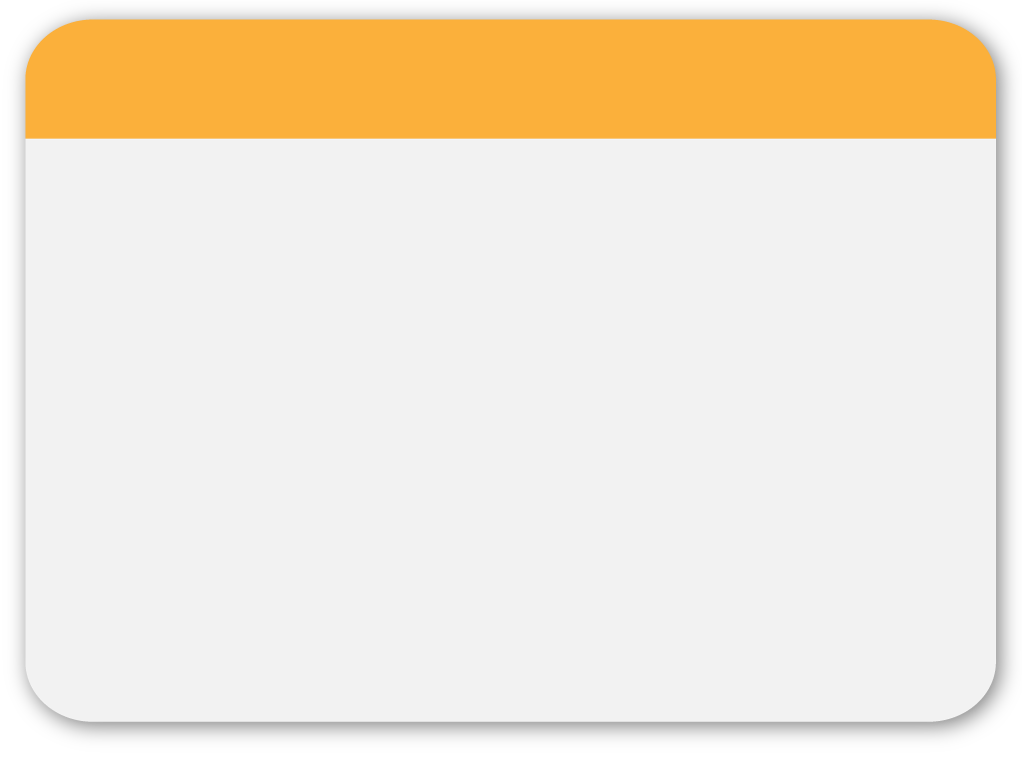
II- NỘI DUNG BÀI HỌC
4-Để bảo vệ hòa bình chúng ta cần làm gì?
-Xây dựng mối quan hệ tốt đẹp giữa con người với con người
-Thiết lập mối quan hệ hiểu biết, hữu nghị, hợp tác giữa các dân tộc và quốc gia trên thế giới.
-Phản đối chiến tranh phi nghĩa.

Slide 42
BẢO VỆ HÒA BÌNH.
III: BÀI TẬP
BÀI TẬP 1:
Hãy cho biết, những hành vi nào sau đây thể hiện lòng yêu hòa bình trong cuộc sống hàng ngày?

Slide 43
a. Biết lắng nghe người khác;
b. Biết thừa nhận điểm mạnh của người khác;
c. Dùng vũ lực để giải quyết mâu thuẫn cá nhân;
d. Học hỏi những điều hay của người khác;
đ. Bắt mọi người phục tùng ý muốn của mình;
e. Tôn trọng nền văn hóa của quốc gia khác;
g. Phân biệt đối xử giữa các dân tộc;
h. Giao lưu với thanh, thiếu niên quốc tế;
i. Viết thư, gửi quà ủng hộ trẻ em nhân dân các
vùng có chiến tranh;

Slide 44
BẢO VỆ HÒA BÌNH.
III: BÀI TẬP
BÀI TẬP 2:
Em tán thành với ý kiến nào sau đây?
a. Mọi người đều có quyền được sống trong hòa bình;
b. Chỉ có nước lớn, nước giàu mới ngăn chặn được chiến tranh;
c. Bảo vệ hòa bình, ngăn chặn chiến tranh là trách nhiệm của toàn nhân loại;

Slide 45
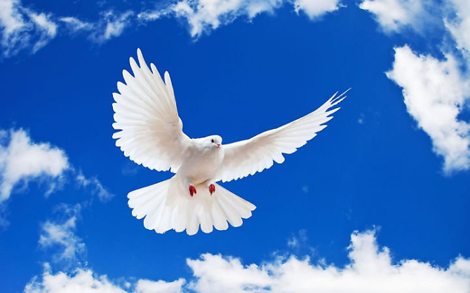




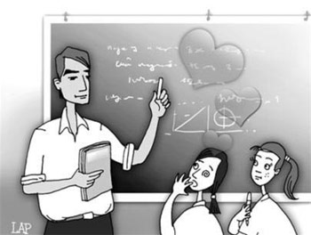
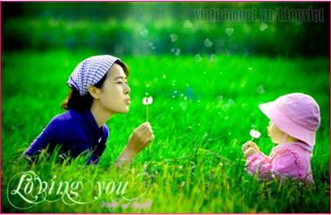


Slide 46
* Hướng dẫn học ở nhà:
+ Chép bài và học bài.
+ Làm bài tập 3-4 trang16 SGK .
+ Xem trước bài 5: “Tình hữu nghị giữa các dân tộc trên thế giới”.
+ Sưu tầm tranh, ảnh thể hiện tình hữu nghị của nhân dân VN với các nước trên thế giới.

Slide 47

KÍNH CHÚC THẦY CÔ
MẠNH KHỎE
CHÚC CÁC EM HỌC TẬP TỐT

